Slide 1
Podmienky klíčenia rastlín

Slide 2
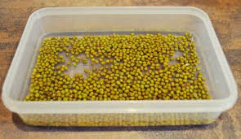
Pozoruj obrázok- porozmýšľaj, prečo sú semená hrášku namočené vo vode

Slide 3
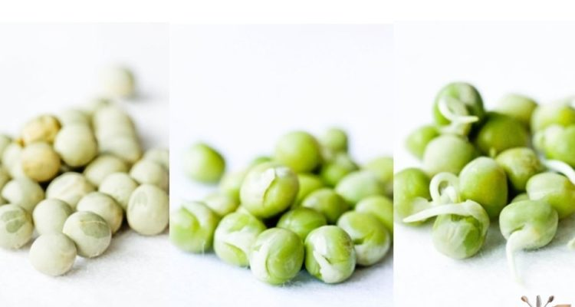
Za akých podmienok naklíčili semienka hrachu?

Slide 4
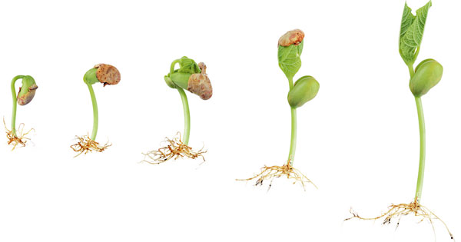
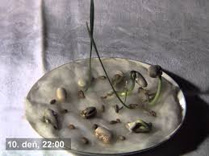
Pozoruj obrázky klíčenia fazule a porozprávaj o jej klíčení

Slide 5
Zapamätaj si!
Klíčenie rastlín – rastlina začína rásť zo semena
Klíček- výhonok, ktorý vyrastá zo semena rastlín
Naklíčiť môže len zrelé, zdravé semeno rastliny a za daných podmienok- voda, vzduch, teplo, svetlo

Slide 6
Zopakujme si
Odpovedz na otázky:
Čo je to klíčenie rastlín?
Čo vzniká pri klíčení rastlín?
Z čoho vyrastá klíček?
Kedy semeno rastliny vyklíči?

